Slide 1


СГУВТ
Сибирский государственный университет водного транспорта
кафедра Информационных систем
Смирнов Пётр Владиславович
Ткаченко Данил
Витальевич
4 курс, ИТ-222
Повышение операционной эффективности за счёт автоматизации сервиса транспортных заявок
Направление 09.03.02 "Информационные системы и технологии"

Slide 2
Повышение операционной эффективности за счёт автоматизации сервиса транспортных заявок
Студентов ИТ-222 Смирнов П.В., Ткаченко Д.В.
Аннотация
Проблема
Решение
Результат
Ручная обработка заявок на служебное такси занимает 5–25 минут на заявку, создавая высокую нагрузку на руководителей.
Автоматизированная система на основе мессенджер-бота, веб-интерфейса и базы данных с модулями валидации и нормализации адресов.
Сокращение времени обработки до 2–3 минут, исключение ошибок и высвобождение времени руководителей.
Слайд 2 из 10

Slide 3

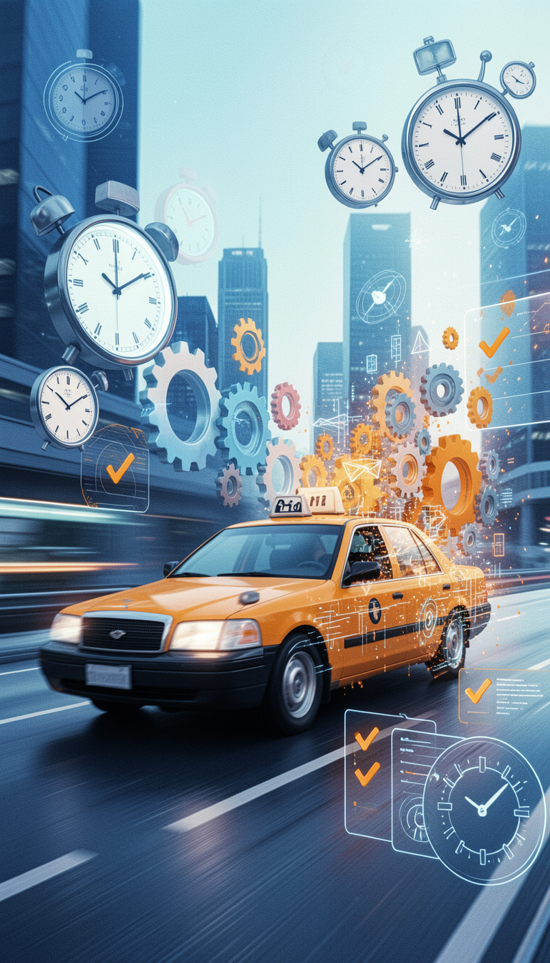
Повышение операционной эффективности за счёт автоматизации сервиса транспортных
заявок Студентов ИТ-222 Смирнов П.В., Ткаченко Д.В.
Введение
Контекст
Актуальность
Цифровая трансформация требует повышения операционной эффективности через автоматизацию рутинных процессов.
Процесс заказа такси в финансовой организации требует 4–7 часов ежедневной работы руководителя.
Цель
Обоснование методологии и описание результатов внедрения автоматизированной системы управления заявками.
Слайд 3 из 10

Slide 4



Повышение операционной эффективности за счёт автоматизации сервиса транспортных заявок
Студентов ИТ-222 Смирнов П.В., Ткаченко Д.В.
Теоретические основы
Реинжиниринг бизнес-процессов
Бережливое производство
Методологии моделирования
Фундаментальное переосмысление и перепроектирование процессов для резких улучшений показателей.
Устранение всех видов потерь: лишних перемещений, ожиданий, избыточной обработки.
BPMN, UML Use Case для анализа и проектирования процессов AS IS и TO BE.
Слайд 4 из 10

Slide 5
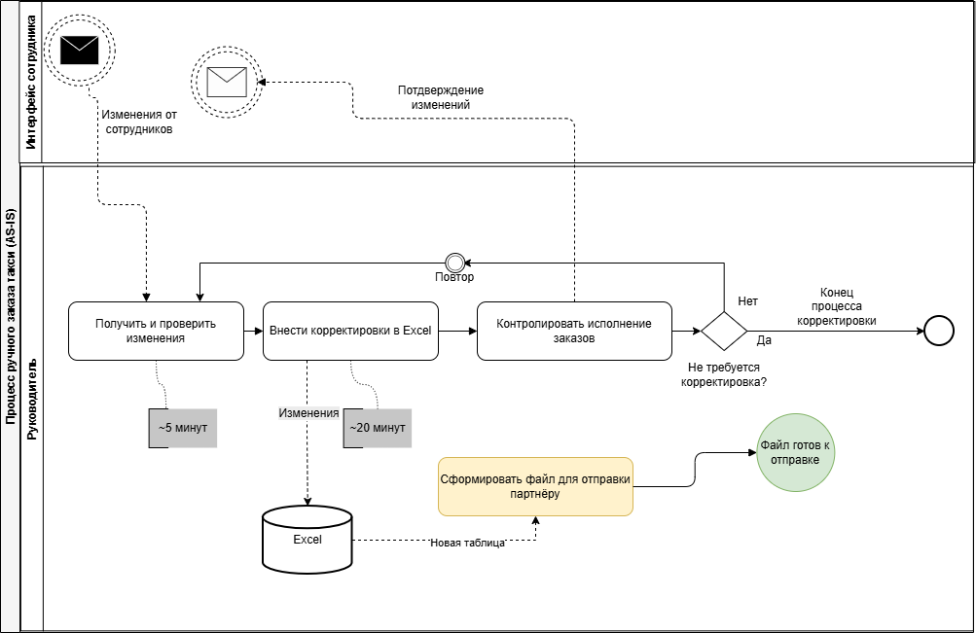
Повышение операционной эффективности за счёт автоматизации сервиса транспортных заявок
Студентов ИТ-222 Смирнов П.В., Ткаченко Д.В.
Анализ текущего процесса (AS IS)
Высокая трудоёмкость
Ошибки и потери
5–25 минут на заявку при 10–15 заявках в день = ~ 4 часов ручной работы.
Опечатки, пропущенные заявки, дублирование,
отсутствие проверки адресов.
Разрозненная коммуникация
Разные мессенджеры, почта — нет единого источника данных.
Отсутствие прозрачности
Сотрудник не видит статус, руководитель без инструментов
оповещения.
Слайд 5 из 10

Slide 6

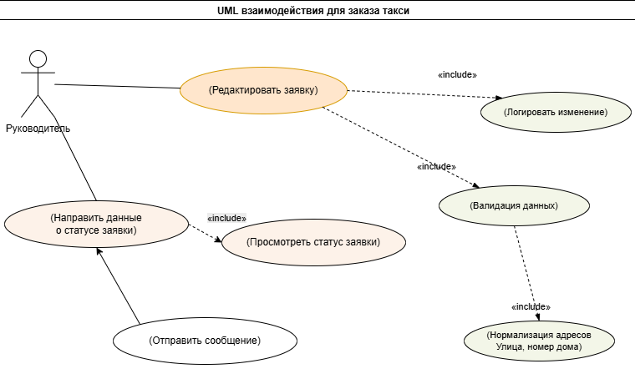



Повышение операционной эффективности за счёт автоматизации сервиса транспортных
заявок Студентов ИТ-222 Смирнов П.В., Ткаченко Д.В.
Проектирование целевого процесса (TO BE)
Сотрудник
Подача заявки через бота
Система
Валидация и нормализация
Руководитель
Одобрение в веб-интерфейсе
База данных
Хранение и отчёт
Слайд 6 из 10

Slide 7
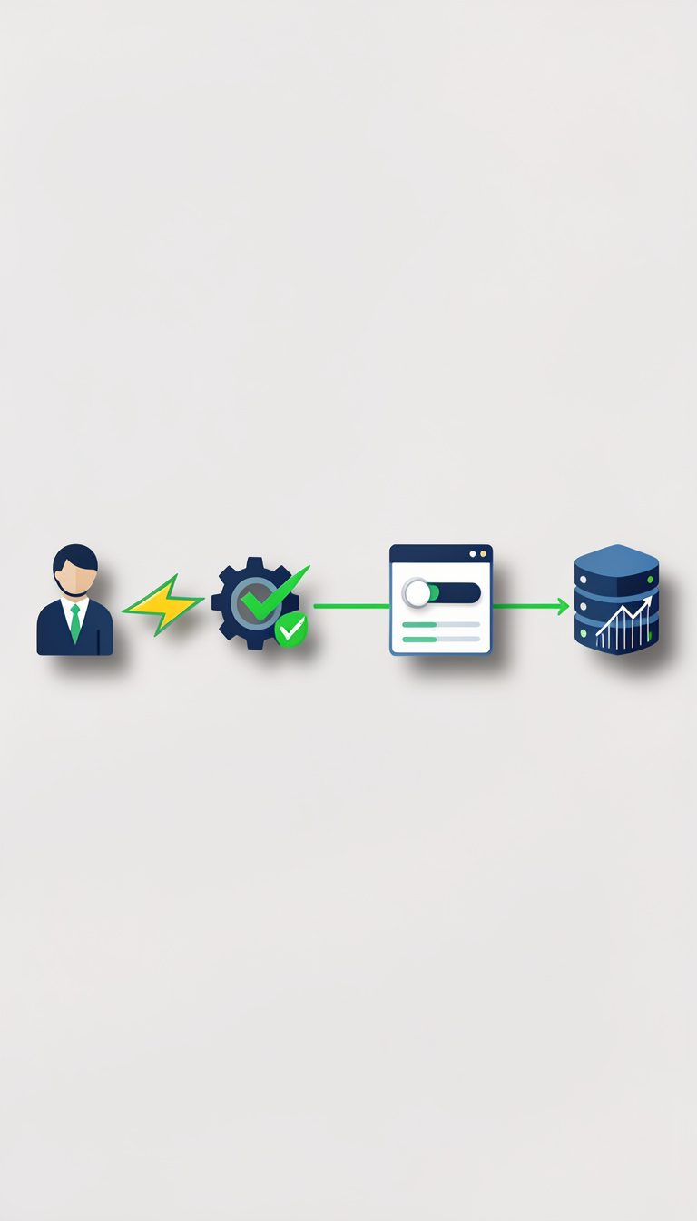

Повышение операционной эффективности за счёт автоматизации сервиса транспортных
заявок Студентов ИТ-222 Смирнов П.В., Ткаченко Д.В.
Оценка эффективности
10-15x
90%
2.4M
Скорость
Точность
Экономия
Сокращение времени обработки одной заявки
Снижение ошибок ввода
Рублей в год
Слайд 7 из 10

Slide 8
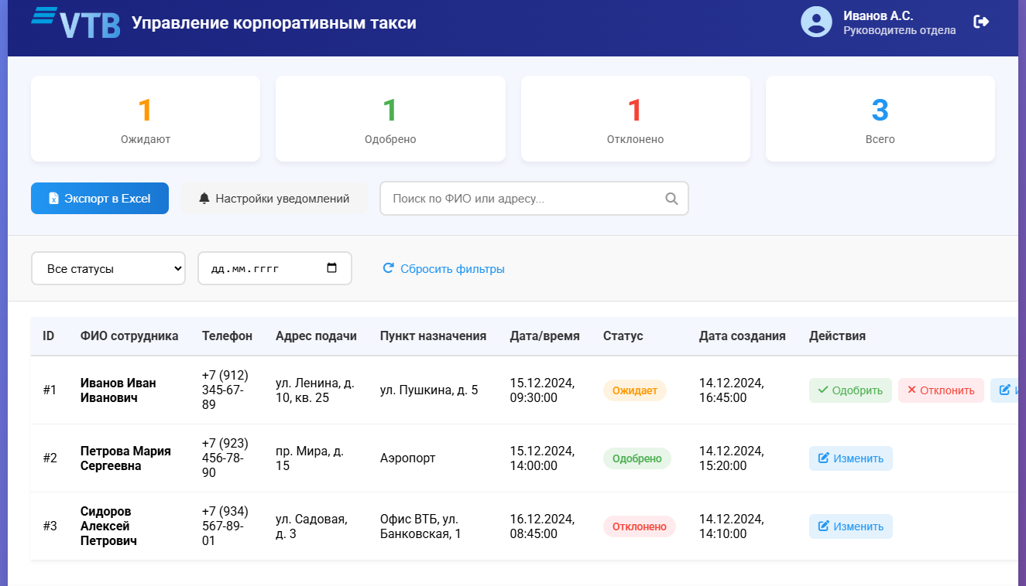
Повышение операционной эффективности за счёт автоматизации сервиса транспортных заявок
Студентов ИТ-222 Смирнов П.В., Ткаченко Д.В.
Макеты интерфейсов
Макет веб интерфейса кабинета руководителя
Слайд 8 из 10

Slide 9
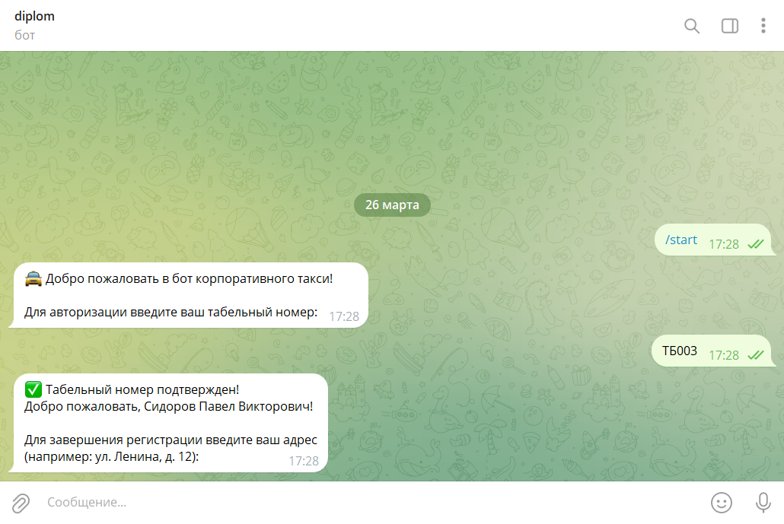
Повышение операционной эффективности за счёт автоматизации сервиса транспортных заявок
Студентов ИТ-222 Смирнов П.В., Ткаченко Д.В.
Макеты интерфейсов
Макет интерфейса бота
Слайд 9 из 10

Slide 10






Повышение операционной эффективности за счёт автоматизации сервиса транспортных
заявок Студентов ИТ-222 Смирнов П.В., Ткаченко Д.В.
Заключение
Детальный анализ
Использование BPMN для моделирования процессов
Вовлечение
Участие пользователей на этапе проектирования
Технологии
Соответствие сложившейся инфраструктуре
Эффект
Значительное повышение операционной эффективности
Слайд 10 из 10

